Slide 1

第12章 MIMO系统仿真

Slide 2

本章内容
12.1 MIMO系统概述
12.2 频率平坦衰落MIMO信道
12.3 空时分组码
  12.3.1 Alamouti空时编码
  12.3.2 多接收天线系统
12.4 空分复用和BLAST结构
  12.4.1 V-BLAST结构
  12.4.2 V-BLAST结构的迫零（ZF）检测算法
  12.4.3 V-BLAST结构的最小均方误差（MMSE）检测算法

Slide 3
12.1 MIMO系统概述
在无线信道上实现可靠通信的有效技术是分集，即尽量给接收机提供发送信号的多个独立衰落副本，以期至少有一个副本能被正确接收。
发射和/或接收天线分集，也称为空间分集代表了对抗衰落有害影响的一种强有力的途径 .
MIMO系统一个主要优点是信道容量的提高，从而直接转化为高的数据吞吐量。另外一个优点是显著的提高了数据传输的可靠性，即降低了误码率。这些优点的获得是不需要以增加信号带宽或者提高信号发射功率为代价。

Slide 4
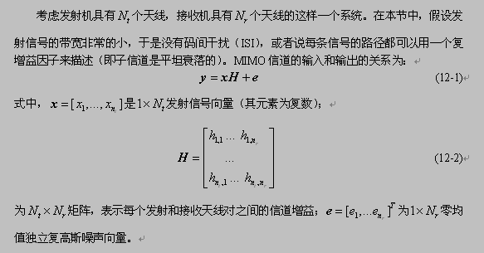
12.2 频率平坦衰落MIMO信道

Slide 5
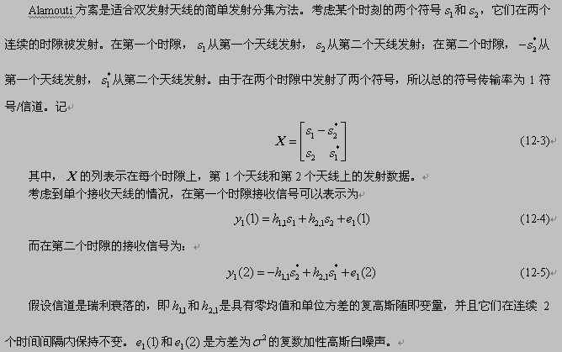
12.3.1 Alamouti空时编码

Slide 6
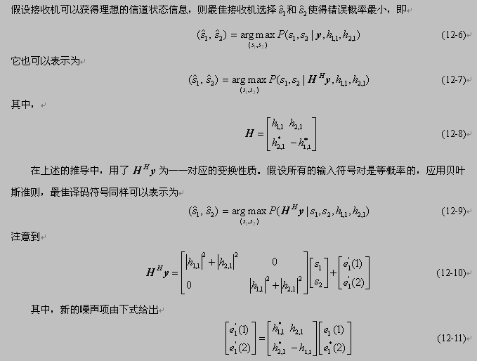
12.3.1 Alamouti空时编码

Slide 7
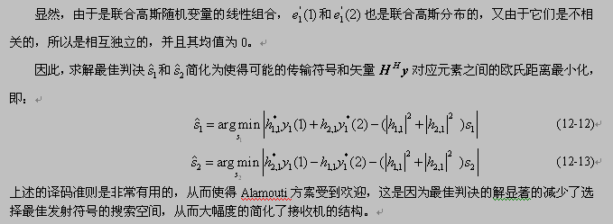
12.3.1 Alamouti空时编码

Slide 8
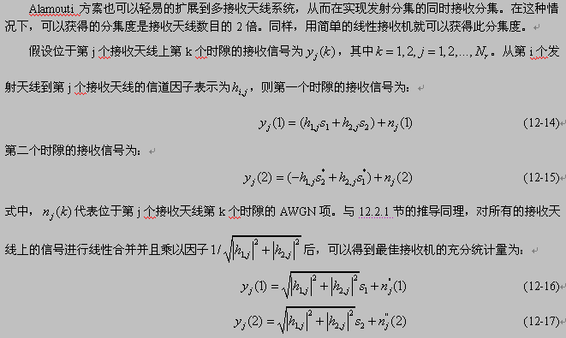
12.3.2 多接收天线系统

Slide 9
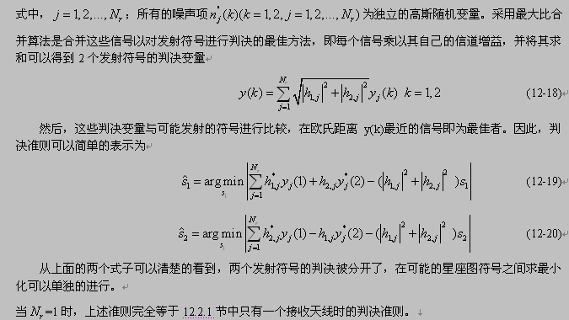
12.3.2 多接收天线系统

Slide 10
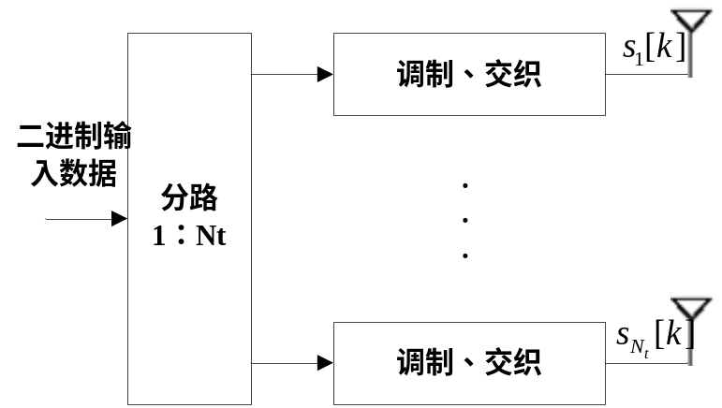
12.4.1 V-BLAST结构

Slide 11
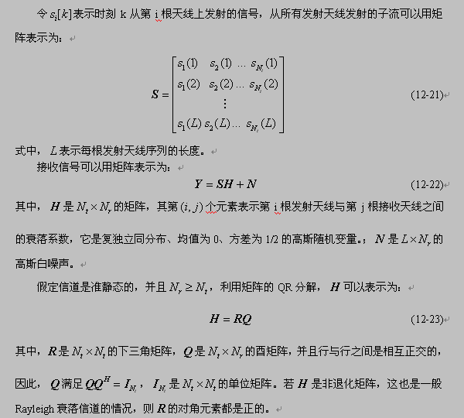
12.4.2 V-BLAST结构的迫零（ZF）检测算法

Slide 12
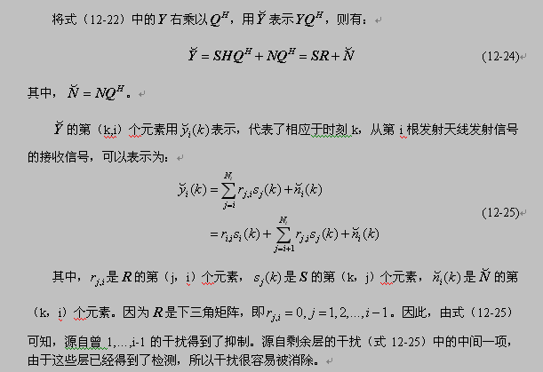
12.4.2 V-BLAST结构的迫零（ZF）检测算法

Slide 13
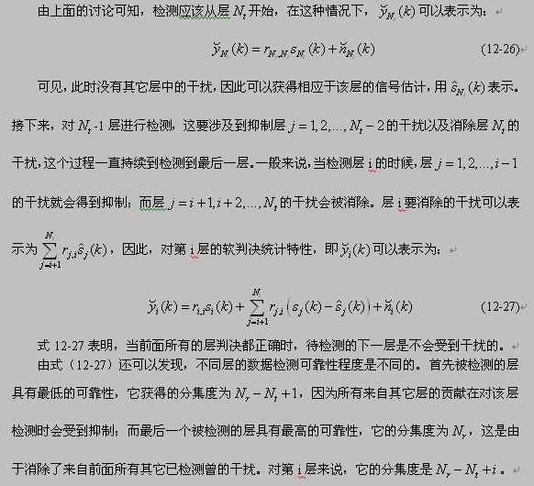
12.4.2 V-BLAST结构的迫零（ZF）检测算法

Slide 14
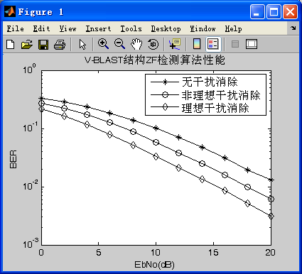
ZF检测算法性能

Slide 15
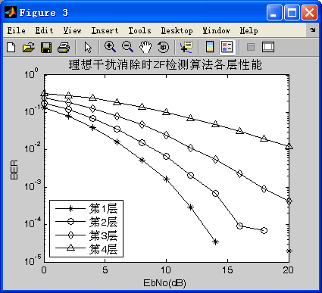
理想干扰消除时ZF检测算法各层性能

Slide 16
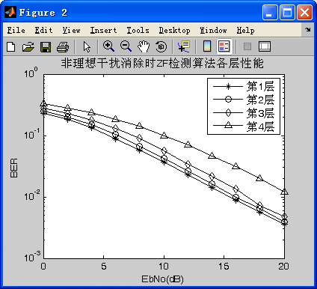
非理想干扰消除时ZF检测算法各层性能

Slide 17
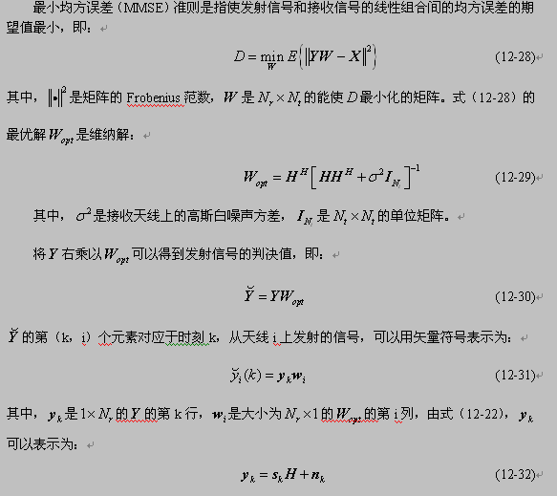
12.4.3 V-BLAST结构的最小均方误差（MMSE）检测算法

Slide 18
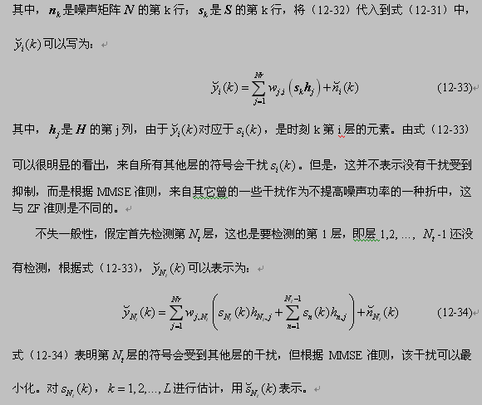
12.4.3 V-BLAST结构的最小均方误差（MMSE）检测算法

Slide 19
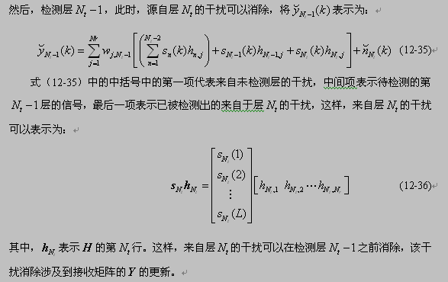
12.4.3 V-BLAST结构的最小均方误差（MMSE）检测算法

Slide 20
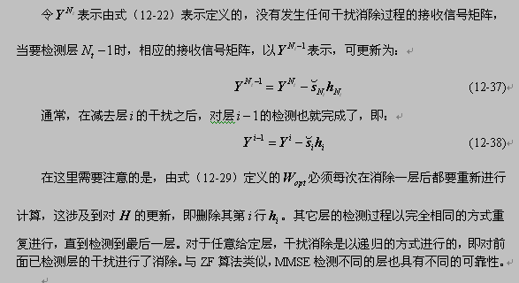
12.4.3 V-BLAST结构的最小均方误差（MMSE）检测算法

Slide 21
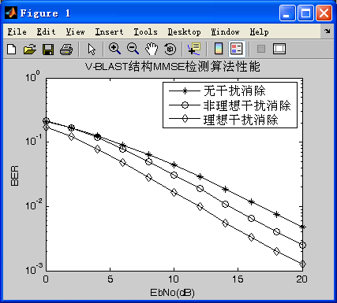
MMSE检测算法性能

Slide 22
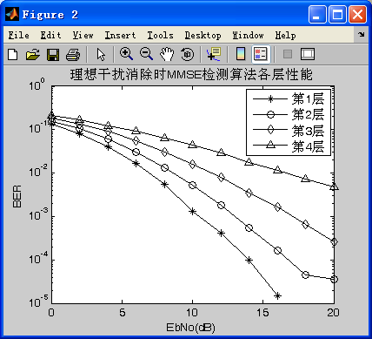
理想干扰消除时MMSE检测算法各层性能

Slide 23
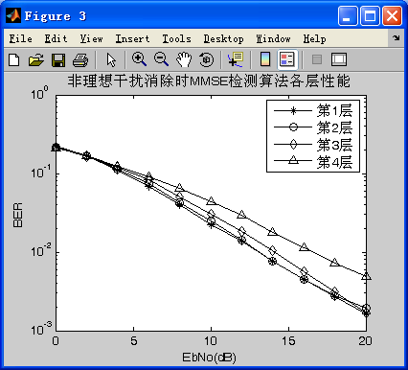
非理想干扰消除时ZF检测算法各层性能

Slide 24
谢 谢！

